Slide 1
ROS 2 Service 数据的记录和回放
Sony 中国软件中心
徐晓波

Slide 2





自我介绍
从ROS 1的时候开始接触机器人操作系统，工作内容是解决项目中遇到的各种和ROS系统有关的问题，并把修正的内容反馈给社区。目前是 ROS 2 社区认可的提交者中的一员，参与到 ROS 2 主要仓库中问题修正和新特性的实现。
以往的工作介绍
- Matched event support (2023)
- External configuration services of loggers (2023)
- Zero copy data sharing (Work with eProsima) (2021)
- ROS system enhancement with Content Filtered topics (2022)
- ROS 2 Tool Enhancement with Service record/replay Support (2024)

Slide 3
内容
Rosbag2 的简单介绍
如何实现 Service 数据的记录和回放
Rosbag2 记录和回放 Service 数据的举例说明
下一步工作介绍

Slide 4
Rosbag2 的简单介绍
Rosbag2 是 ROS 2 中用于记录和回放 Topic 数据的工具，相当于 ROS 1 中的 Rosbag 工具。它允许用户记录机器人系统运行时的传感器数据、状态信息等，并在之后进行分析、调试和重现环境。
它的主要特性
插件化架构
序列化插件(cdr)，压缩插件(zstd)，存储插件(mcap, SQLite)
提供丰富命令
记录命令。可以按 Topic 名字过滤，按时间/文件大小自动分割文件等
显示记录内容的信息
回放记录的信息，可以配置过滤播放的 Topic，循环播放，回放速度等
多平台支持

Slide 5
如何实现 Service 数据的记录和回放

Slide 6
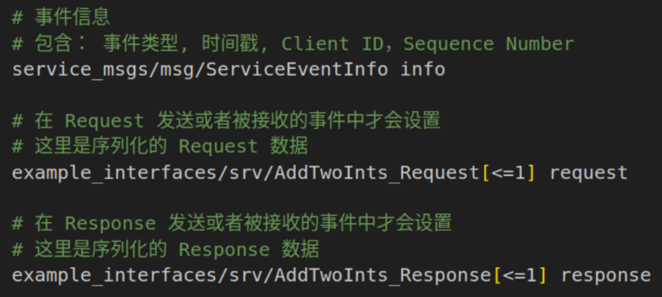
Service introspection 介绍
这个特性是2022提出并实现，并在ROS 2 Iron 版本中发布。目的是让用户更容易验证service是否按预期运行。
Service Server 侧存在2个事件： - Request 接收
- Response 发送
Service Client A
Request/ Response
Service Client B
Service Server
Service Client C
/Service Name/_service_event
Service Client 侧存在2个事件： - Request 发送
- Response 接收
Service introspection
当用户 srv 消息配置文件产生 typesupport 代码时候会产生，就会包含这个消息。

Slide 7
Rosbag2 如何基于 service introspection 记录 service 数据
利用 Service Event Topic 就可以获取每个 Service Client 发送的 Request 数据和接收的 Response 数据。
仍然使用Topic名字作为索引的方式来保存。
一个service 的所有client 的通信记录都会存在一个 service event topic 下。
扩展 rosbag2 命令来支持 service 的记录
包括支持service名字的通配符，这里都是转换成对应的 service event topic 来处理。
rosbag info 显示记录的 Service 的 Request 和 Response 的信息
存储的内容是序列化的 service event 消息，通过 Service 名字可以找到对应消息的 Typesupport 库，来反序列化消息中的 ServiceEventInfo ，就可以知道这个消息是 request 的还是 response 的。

Slide 8

Rosbag2 如何回放记录的 Service 数据
这里有2种方式
完全回放记录的 request 和 response 的数据。 这种方式就完全和普通 Topic 回放也一样，这时候你可以通过 ros2 service echo 命令去查看记录的 request 和 response 的数据。
按记录的 request 的时序模拟 service client 发送 request。 rosbag2 会根据读取记录的 service event 消息，创建 service 的 client，注意这里发送的是没有类型的反序列化 request 数据，为了支持在 rclcpp 中添加了新的 GenericClient 类。

Slide 9
通过 Rosbag2 记录和回放 service 数据举例说明
Notes:
下面我举例说明一下

Slide 10
使用 ros2 bag record 记录 service 数据
用ROS 2 Jazzy 版本中的 demos 的introspection_service 应用举一个例子
下面是关于配置 Service Introspection 的一些说明

Slide 11
使用 ros2 bag record 记录 service 数据
在一个新的终端上，执行 rosbag2 来记录所有的 Service 消息
再启动一个终端，在这个终端中执行 Service client

Slide 12
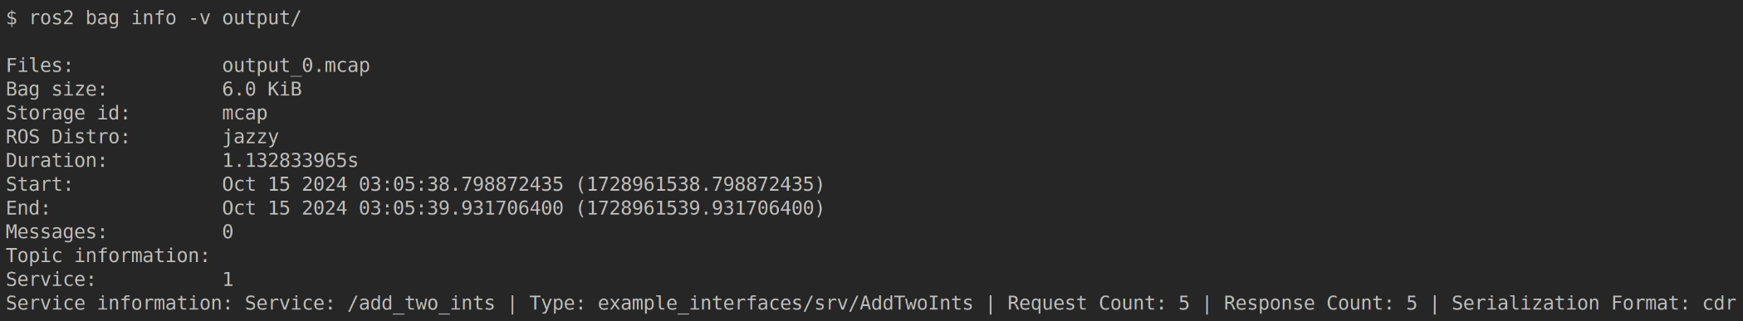
使用 ros2 bag info 查看 service 数据
在执行 rosbag2 命令的终端输入 ctrl+c 来结束记录。 执行 info 命令查看我们记录的 service 信息。

Slide 13
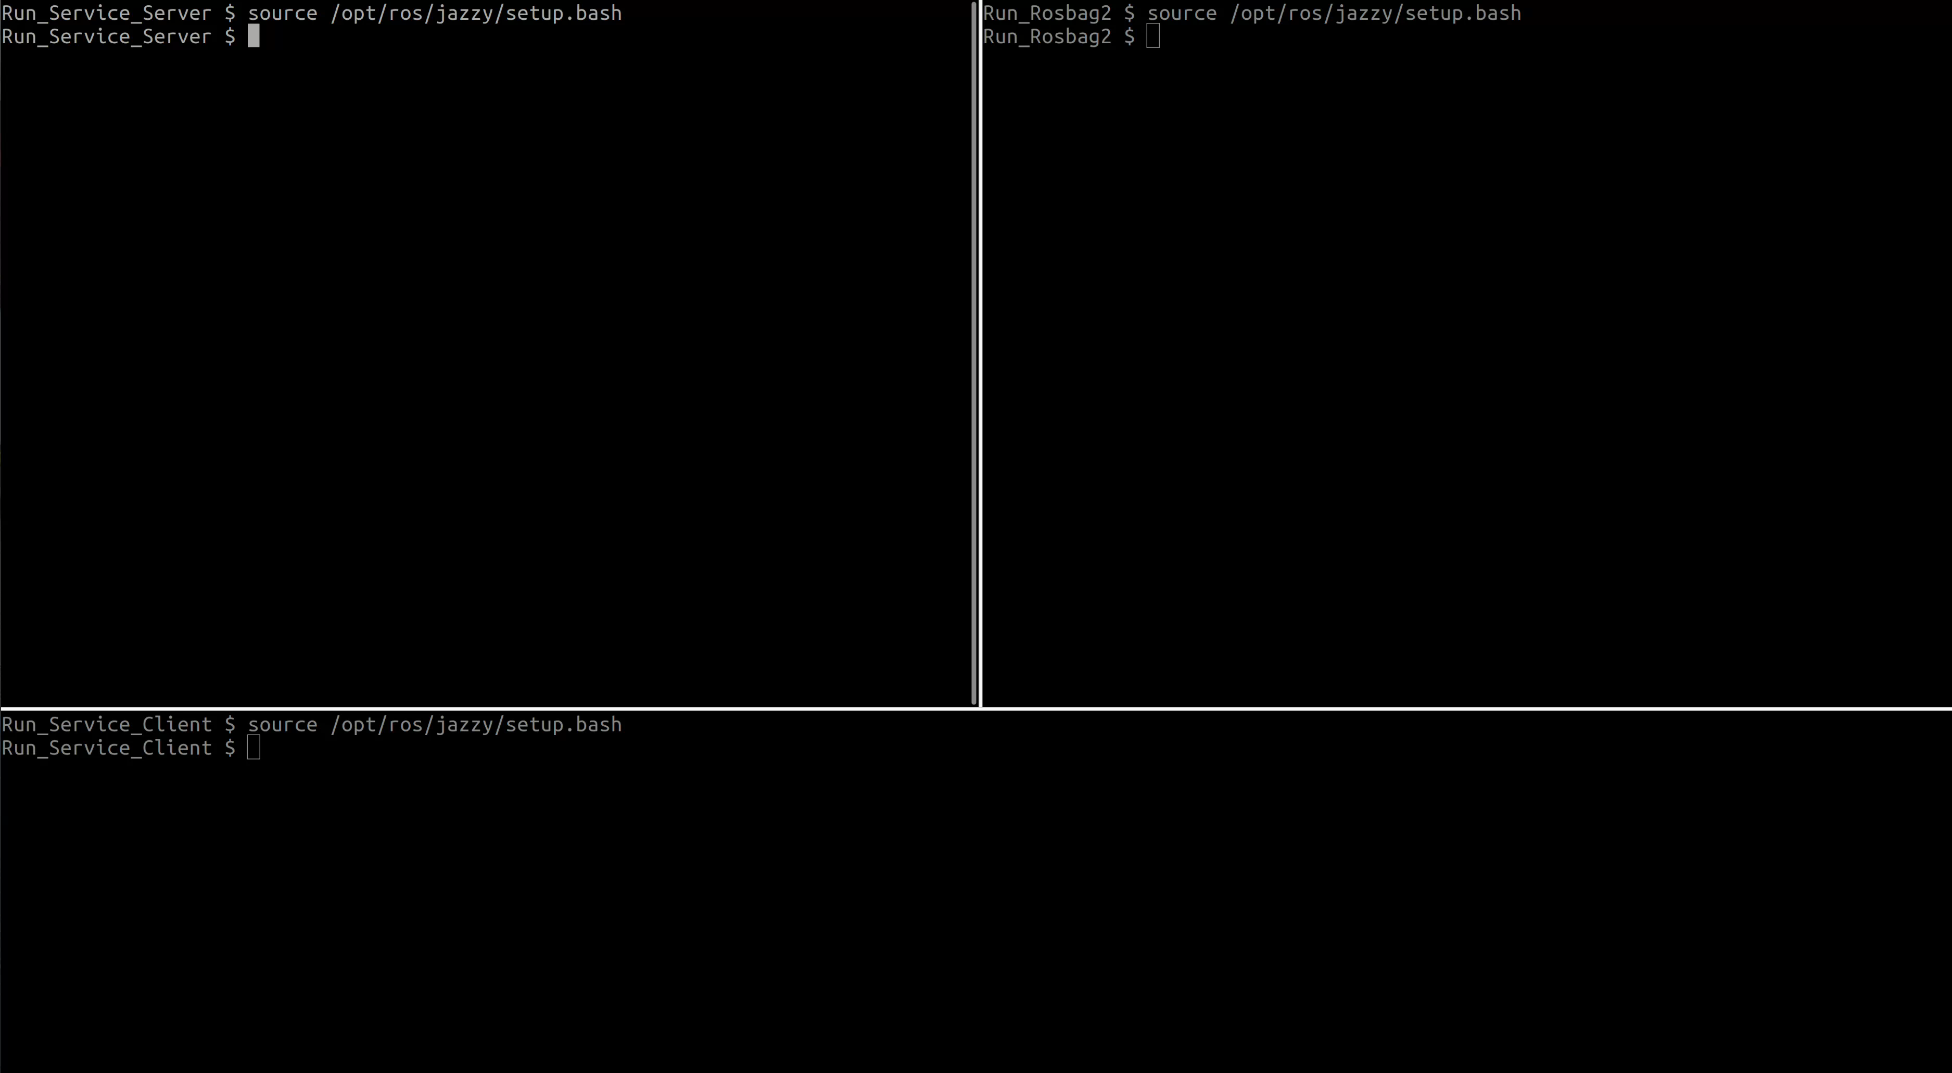
通过 Rosbag2 记录 Service 数据的完整视频演示

Slide 14
回放记录的 service 消息数据 —— 方式一
方式一：按记录的顺序回放 request 和 response 信息
这种方式就是按照Topic回放。记录的 Service Event 消息被发布在 /SERVICE_NAME/_service_event 的 Topic 上。

Slide 15
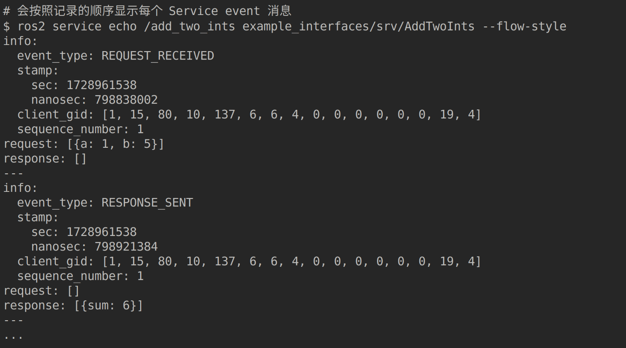
回放记录的 service 消息数据 —— 方式一
在ros2 service echo 命令的终端窗口可以看到按记录的顺序播放 request 和 response 信息

Slide 16
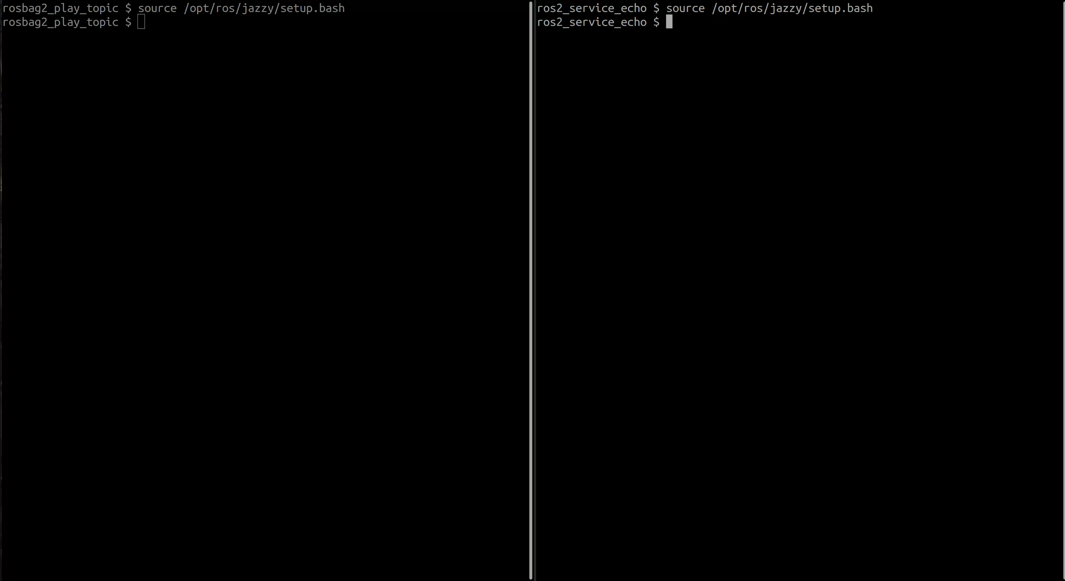
通过 Rosbag2 回放 service 数据 —— 方式一的完整视频演示

Slide 17
回放记录的 service 消息数据 —— 方式二
方式二：按记录的顺序播放 request
这是真实地按 service client 方式发送 request。
打开一个终端，启动service server 来等待请求
再打开一个终端，运行 rosbag 程序
需要2个参数 “—publish-service-requests”和 “--service-requests-source”

Slide 18
回放记录的 service 消息数据 —— 方式二
在启动的service server的窗口终端中可以看到按记录的顺序播放 request 被接收到。

Slide 19
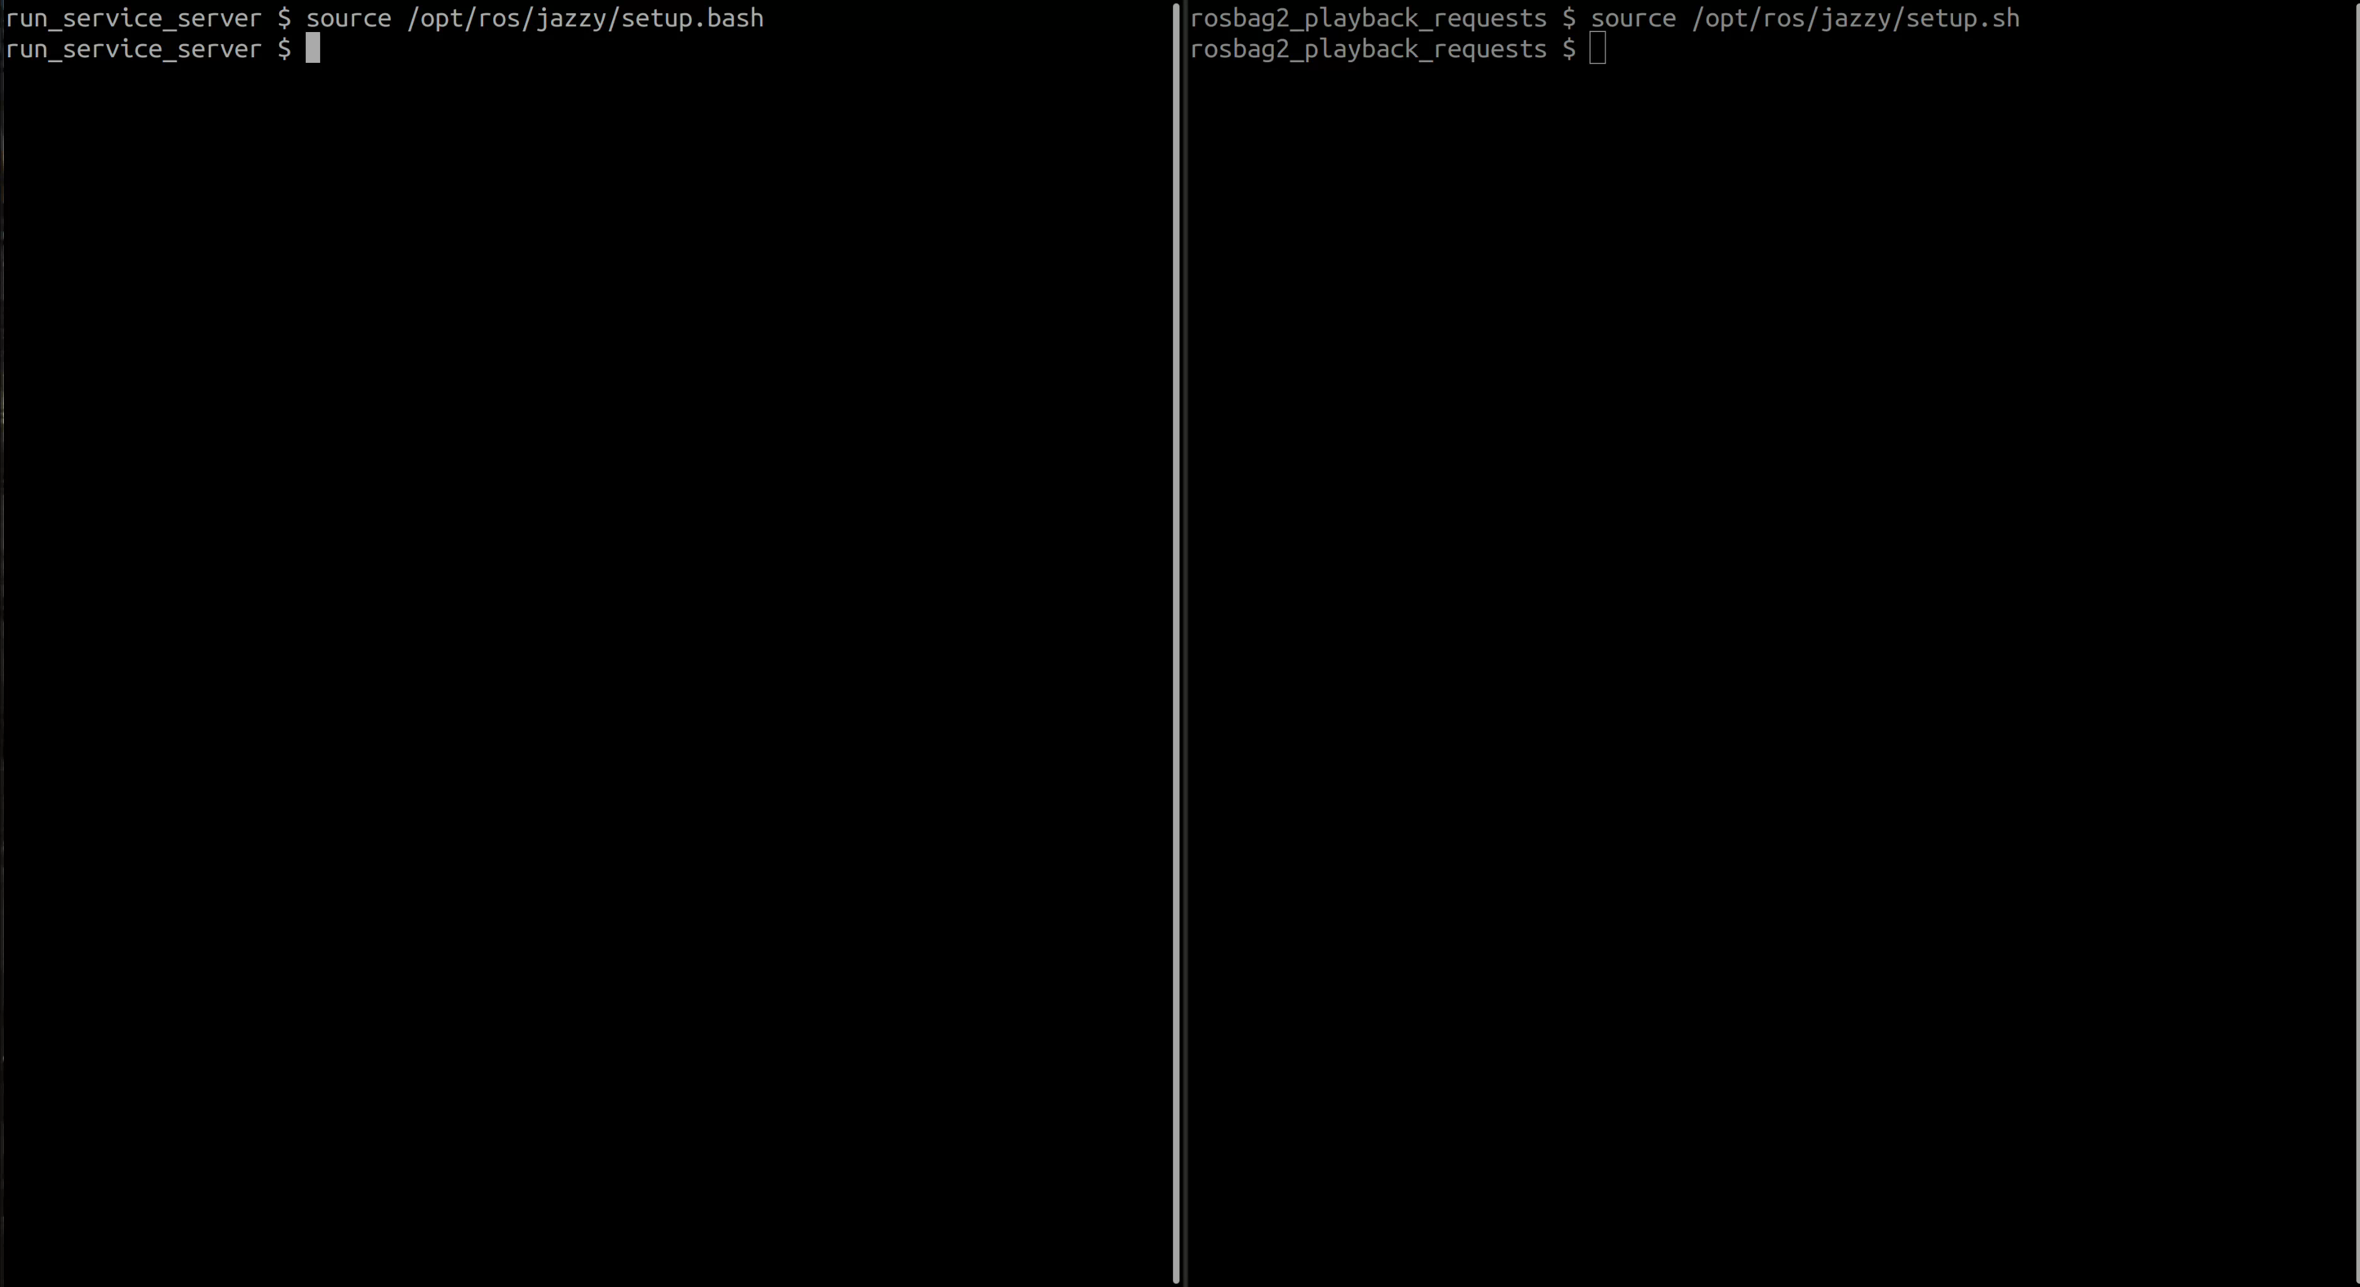
回放记录的 service 消息数据 —— 方式二的完整视频演示

Slide 20

下一步工作
对 Action 的记录和回放
对于Action支持introspection的提案已经提交https://github.com/ros-infrastructure/rep，如果你有任何想法和建议欢迎加入讨论。
https://github.com/ros-infrastructure/rep/pull/405

Slide 21

Thanks
扫描这个二维码可以获取文档和演示视频https://github.com/Barry-Xu-2018/roscon_china_2024 你有任何疑问，欢迎继续在这里询问。

